Slide 1
ANÁLISIS DISCRIMINANTE LINEAL
[UNIOVI]

Slide 2
Introducción
Objetivo
el objetivo de este módulo es introducir y explicar los conceptos básicos del Análisis Discriminante Lineal (ADL)
Al final de este módulo usted podrá:
Identificar situaciones en las que el ADL puede ser útil
Calcular funciones discriminantes
Interpretar los resultados producidos por el ADL descriptivo y predictivo

Slide 3
Índice
1
2
3
INTRODUCCIÓN 1. Objetivos y definiciones básicas
2. Motivación por un ejemplo ilustrativo
ADL PARA LA CLASIFICACIÓN 1. Formulación 2. Una ilustración
ADL PARA PREDICCIÓN 1. Formulación 2. Una ilustración

Slide 4
Introducción
Definiciones basicas
ADL es un método para encontrar combinaciones lineales de variables que separa mejor las observaciones en grupos o clases, y fue desarrollado originalmente por Fisher (1936)
ADL maximiza la relación entre la varianza entre clases y la varianza dentro de la clase en cualquier conjunto de datos en particular. Al hacer esto, se maximiza la variabilidad entre grupos, lo que da como resultado una separabilidad máxima .
ADL se puede utilizar con fines puramente de clasificación, pero también con objetivos predictivos

Slide 5
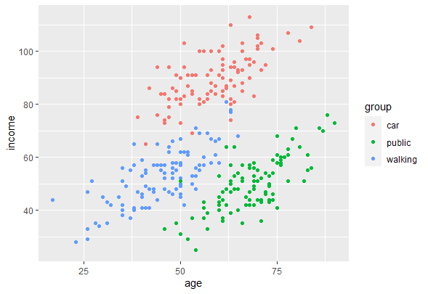
Un ejemplo ilustrativo: modos de transporte
Supongamos que tenemos una muestra de individuos y observamos el modo de transporte (automóvil, transporte público o caminando) que suelen tomar para moverse dentro de una ciudad.
Sabemos que la elección del modo de transporte está parcialmente influenciada por su estatus económico, y observamos datos sobre su edad en años y el ingreso anual de su hogar
Queremos saber cómo estas dos variables ayudan a clasificar (es decir, discriminar) a los individuos asignándolos a una categoría específica de modo de transporte.
Datos representados en la nube de puntos

Slide 6
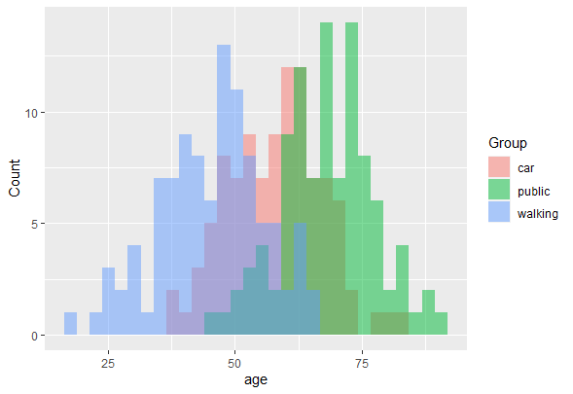
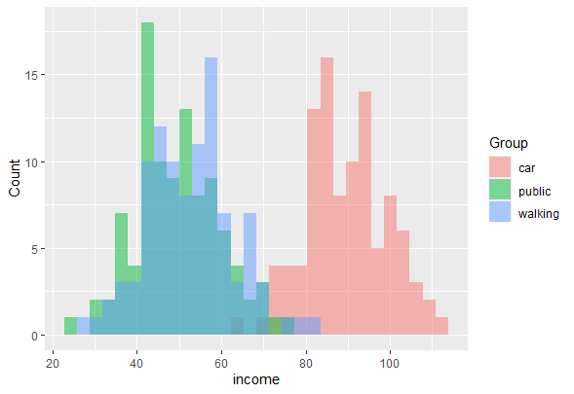
Un ejemplo ilustrativo: modos de transporte
Al visualizar los datos, podemos ver que no existe una clasificación perfecta: las personas con altos ingresos tienden a usar los automóviles con más frecuencia, pero existe una gran superposición de las categorías de "caminar" y "transporte público" para aquellos con ingresos más bajos.
Superposición mucho mayor entre categorías en cuanto a su distribución por edad

Slide 7
Un ejemplo ilustrativo: modos de transporte
La misma imagen si representamos los datos en una nube de puntos:
Las personas en hogares con altos ingresos tienden a usar automóviles con más frecuencia, pero existe una gran superposición de las categorías de "caminar" y "transporte público" para aquellos con ingresos más bajos

Slide 8
Un ejemplo ilustrativo: modos de transporte
La misma imagen si representamos los datos en una nube de puntos :
Superposición mucho mayor entre categorías con respecto a su distribución por edad: las personas mayores no caminan, pero en valores más jóvenes, la edad no es un buen predictor del modo de transporte

Slide 9
ADL para clasificación: formulación
Las funciones ADL se pueden recuperar para ayudar con la clasificación de los datos en función de una matriz de variables$X$
De manera similar al análisis de componentes principales (PCA), las funciones ADL tienen como objetivo encontrar una combinación lineal de los datos originales como:
$$ADL=u^{T}X$$
donde la varianza entre clases ( $B$) se maximiza en relación con la varianza dentro de la clase ( $W$), que puede abordarse como un problema generalizado de valores propios
$$u=arg \max_{u}{\frac{u^{T}Bu}{u^{T}Wu}}$$
Las coordenadas discriminantes se obtienen a partir de los vectores propios de$W^{−1}B$

Slide 10
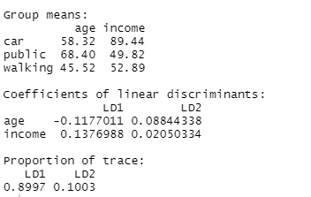
ADL para clasificación: formulación
ADL en R se puede resolver fácilmente con la función " lda " dentro de la biblioteca "mass"
La salida típica muestra las medias iniciales por grupo, los coeficientes en las proyecciones de LD y la proporción de la varianza between (traza) que explica cada coordenada de LD
En nuestro ejemplo, la primera coordenada LD está positivamente correlacionada con el ingreso y negativamente con la edad, y contiene casi el 90% de la variabilidad entre clases.
La segunda función LD muestra una correlación positiva pero más débil con ambas variables, y solo representa aproximadamente el 10% de la variabilidad between

Slide 11
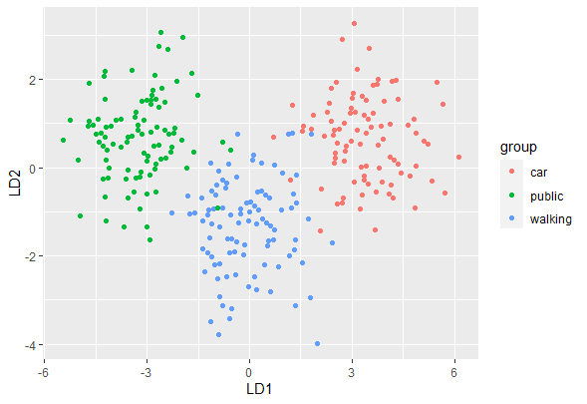
ADL para clasificación: una ilustración
Las nuevas coordenadas se producen proyección de los puntos de datos originales con los coeficientes ADL por la expresión $u^{T}X$. En estas nuevas coordenadas , las observaciones están más claramente separadas por grupos

Slide 12
ADL para clasificación: una ilustración
Podemos identificar tantas funciones LD como $1,…,min⁡\{p,G−1\}$, donde $p$ es el número de variables en $X$y $G$ el número de grupos o clases en los que se clasifican los datos
1ª ^{función} LD

Slide 13
ADL para clasificación: una ilustración
Podemos identificar tantas funciones LD como $1,…,min⁡\{p,G−1\}$, donde $p$ es el número de variables en $X$y $G$ el número de grupos o clases en los que se clasifican los datos
Las primeras funciones LD cuentas para la parte más grande del poder discriminatorio, la segunda función LD por la segunda más grande y así sucesivamente …
1ª ^{función} LD

Slide 14
ADL para clasificación: una ilustración
Los datos están mejor separados a lo largo de la línea que representa la primera función discriminante lineal que en las coordenadas originales (edad e ingresos)
La segunda función LD es ortogonal a la primera y con menor poder discriminante
2ª ^{función} LD
1ª ^{función} LD

Slide 15
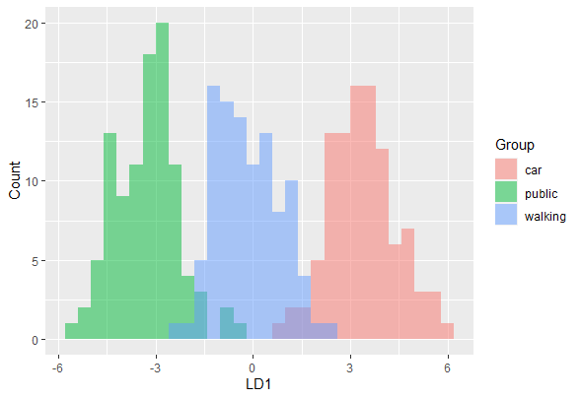
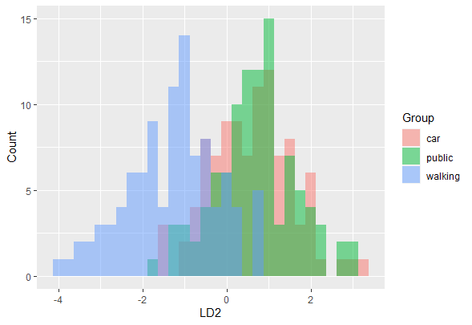
ADL para clasificación: una ilustración
En nuestro ejemplo, tenemos dos coordenadas LD para cada individuo, dada su edad e ingresos. Las coordenadas correspondientes a la primera función LD tienen el mayor poder discriminante
Podemos mostrar visualmente nuestros datos por medio de histogramas. Si las funciones de LD ayudan a discriminar, no debe haber superposición (o muy poca) entre las coordenadas LD

Slide 16
ADL predictivo: formulación
ADL se puede utilizar no sólo para clasificación (ADL descriptivivo), sino también con el objetivo de predecir la pertenencia a un grupo
Por ejemplo, supongamos que tenemos datos de la edad y los ingresos familiares anuales de una persona (dentro o fuera de la muestra) y nos gustaría predecir el modo de transporte que es más probable que utilice esta persona.
ADL puede ser útil para proporcionarnos una predicción, de manera similar a los modelos probit o logit multinominal.
Para este uso predictivo, se requieren algunas suposiciones:
los grupos son normales multivariados
La matriz de varianzas-covarianzas es igual entre grupos

Slide 17
ADL predictivo: formulación
Sea $g$ el número de grupos y $q_{i}$ la probabilidad previa (generalmente frecuencias relativas observadas) para el grupo $i$. Sea $x$ un vector de observaciones de covariables para un individuo
La probabilidad (a posteriori) de pertenecer al grupo $G_{i}$ condicionada a $x$, $P(G_{i}|x)$, se puede expresar como:
$$P(G_{i}|x)=\frac{q_{i}P(x|G_{i})}{\sum_{j=1}^{g}{q_{j}}P(x|G_{j})}$$
Este es un enfoque bayesiano que actualiza las probabilidades iniciales $q_{i}$ basado en la probabilidad condicional $P(x|G_{i})$
Aquí se aplican los supuestos de normalidad expresados anteriormente.

Slide 18
ADL predictivo: formulación
Bajo los supuestos de normalidad:
$$P\left(x | G_{i}\right)={\left(2π\right)}^{\left({−p}/2\right)}{\left|W\right|}^{\left({−1}/2\right)}e^{\left({{−D}_{i}^{2}}/2\right)}$$
donde $\left|W\right|$ es el determinante de la matriz de varianza within y $D_{i}^{}$es:
$D_{i}^{}={\left(x−{\overline{x}}_{i}\right)}^{T}W^{−1}$ $\left(x−{\overline{x}}_{i}\right)$
Reemplazando la expresión de en la fórmula para $P(G_{i}|x)$, tenemos:
$$P(G_{i}|x)=\frac{q_{i}e^{\left({{−D}_{i}^{2}}/2\right)}}{\sum_{j=1}^{g}{q_{j}}e^{\left({{−D}_{j}^{2}}/2\right)}}$$

Slide 19
ADL predictivo: una ilustración
La rutina ADL en R puede producir probabilidades posteriores basándose en los supuestos y la formulación detallada antes
Las funciones ADL permiten predecir la pertenencia a una clase más probable para cualquier individuo, dado un vector de variables (edad e ingresos familiares en el ejemplo)
Como ilustración, la tabla que se muestra en la siguiente diapositiva muestra las probabilidades pronosticadas para cada grupo para un subconjunto de individuos en la muestra. Se supone que las probabilidades $q_{i}$ son idénticas para cada uno de los tres modos de transporte ( $q_{i}=1/3$)
La clase predicha corresponde a la $P(G_{i}|x)$ más alta para cada individuo.

Slide 20
ADL predictivo: una ilustración
La clase predicha corresponde a la $P(G_{i}|x)$ más alta para cada individuo.
En la mayoría de los casos, ADL predice correctamente el grupo al que pertenece cada individuo

Slide 21
ADL predictivo: una ilustración
La clase predicha corresponde a la $P(G_{i}|x)$ más alta para cada individuo.
En la mayoría de los casos, ADL predice correctamente el grupo al que pertenece cada individuo
Hay algunos casos (marcados en rojo) para los que ADL no predice correctamente. Estos casos corresponden a las observaciones superpuestas que aún permanecen en la clasificación ADL

Slide 22
Resumen
Objetivo de ADL
ADL descriptivo: formulación
ADL predictivo: formulación
Supuestos requeridos
ADL descriptivo: interpretación de los resultados
ADL predictivo: interpretación de las clases predichas

Slide 23
Prueba de autoevaluación
ADL es una técnica estadística que permite:
A Clasificación de datos en grupos
B Predicción de la pertenencia a una clase
C Ambas respuestas son verdaderas
Los supuestos necesarios para aplicar ADL con fines predictivos son:
Una normalidad multivariada entre grupos
B varianzas-covarianzas iguales entre grupos
C Ambas respuestas son verdaderas
3. ADL se basa en maximizar el ratio:
A Variabilidad entre grupos versus dentro de la clase
B Dentro de los grupos versus variabilidad total
C Variabilidad total versus dentro de los grupos

Slide 24
Prueba de autoevaluación
ADL es una técnica estadística que permite:
A Clasificación de datos en grupos
B Predicción de la pertenencia a una clase
C Ambos las respuestas son verdaderas
Los supuestos necesarios para aplicar ADL con fines predictivos son:
Una normalidad multivariada entre grupos
B varianzas-covarianzas iguales entre grupos
C Ambas respuestas son verdaderas
3. ADL se basa en maximizar el ratio:
A Variabilidad entre grupos versus dentro de la clase
B Dentro de los grupos versus variabilidad total
C Variabilidad total versus dentro de los grupos

Slide 25
¡Gracias!

